Slide 1

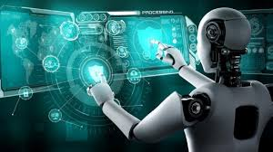
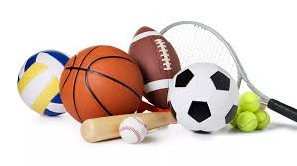

QUÈ ÉS LA TECNOLOGIA A l’ESPORT
ooooooooo
Oriol i Marc

Slide 2
íNDEX
QUÈ ÉS LA TECNOLOGIA A L’ESPORT?
NOTÍCIES D’ESPORT I TECNOLOGIA?
DICCIONARI DE PARAULES TÈCNIQUES?
EL COS HUMÀ I L’ESPORT?
COMUNITATS AUTÒNOMES I ESPORTS?
ENTREVISTES
CONCLUSIONS D’EL PROJECTE

Slide 3
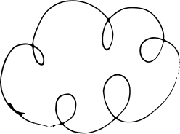

QUÈ ÉS LA TECNOLOGIA A L’ESPORT?
LA TECNOLOGIA A L'ESPORT INCLOU L'ÚS D'EINES, DISPOSITIUS (WEARABLES, SENSORS) I SISTEMES DIGITALS DISSENYATS PER MILLORAR-NE EL RENDIMENT, PREVENIR LESIONS, OPTIMITZAR ENTRENAMENTS I ENRIQUIR L'EXPERIÈNCIA DELS ESPECTADORS. COMBINA ENGINYERIA, BIOMECÀNICA I ANÀLISI DE DADES PER IMPULSAR EL RENDIMENT FÍSIC I TÈCNIC D'ATLETES I EQUIPS.

Slide 4
NOTÍCIES DE ESPORTS I TECNOLOGIA?
NOTICIA D’ESPORT
EL CONJUNT DE MÍCHEL BUSCARÀ DONAR UN COP SOBRE LA TAULA DAVANT LA SEVA AFICIÓ EN UN DUEL D’ALT NIVELL. AMB DUES VICTÒRIES, DOS EMPATS I UNA DERROTA EN ELS SEUS CINC ENFRONTAMENTS MÉS RECENTS, EL QUADRE GIRONÍ VOL FER-SE FORT A CASA I SUMAR TRES PUNTS QUE LI PERMETIN MIRAR CAP A LA ZONA MITJANA-ALTA EN AQUEST TRAM FINAL DE TEMPORADA.
ELS GIRONINS TENEN LES BAIXES SOTA PALS DE JUAN CARLOS I TER STEGEN, AIXÍ COM LES DE VAN DE BEEK, PORTU, RICARD ARTERO, ÁLEX MORENO I OUNAHI. ÉS DUBTE FRAN BELTRÁN.
PER LA SEVA PART, EL BARÇA POT RECUPERAR RAPHINHA, QUE AQUESTA SETMANA S’HA TORNAT A ENTRENAR AMB EL GRUP. NO PODRÀ COMPTAR AMB RASHFORD, PEDRI, GAVI NI CHRISTENSEN.

Slide 5

NOTICIA DE TECNOLOGIA
LA COMISSIÓ EUROPEA DEMANA A TIKTOK CANVIAR EL SEU DISSENY AL CONSIDERAR-LO «ADDICTIU» I QUE POT PERJUDICAR LA SALUT MENTAL DELS USUARIS.
LA COMISSIÓ EUROPEA DEMANA A TIKTOK CANVIAR EL SEU DISSENY AL CONSIDERAR-LO «ADDICTIU» I QUE POT PERJUDICAR LA SALUT MENTAL DELS USUARIS.

Slide 6
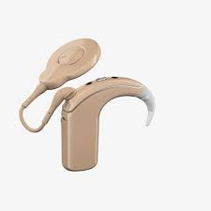
DICCIONARI DE PARAULES TÈCNIQUES?
CENTREXUT
IMPLANT COCLEAR
és com un aparell per l’orella per als que tenen algun problema per escoltar, això permet que puguin escoltar molt millor
Basat en els resultats de cerca, sembla haver-hi una confusió amb el terme, ja que no existeix una definició estàndard per a "centrexut". No obstant això, el terme"xut" (o "shute" en contextos col·loquials de Llatinoamèrica) es refereix a diverses coses diferents depenent del context.

Slide 7
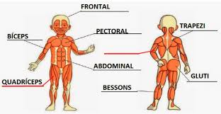
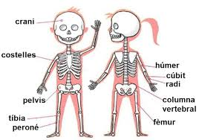
EL COS HUMÀ I L’ESPORT?
APARELL LOCOMOTOR
L'aparell locomotor és l’aparell que ens permet moure el nostre cos. Són els músculs i els ossos que tenim al nostre cos.

Slide 8
CANVIS A LA PUBERTAT
La pubertat és el procés biològic de maduració física i sexual (generalment entre els 8-14 anys) on el cos produeix hormones com estrògens o testosterona, provocant canvis físics sobtats com el desenvolupament dels pits, pèl corporal, canvi de veu, inici de la menstruació o ejaculat, a més de canvis emocionals i de recerca d'identitat.

Slide 9
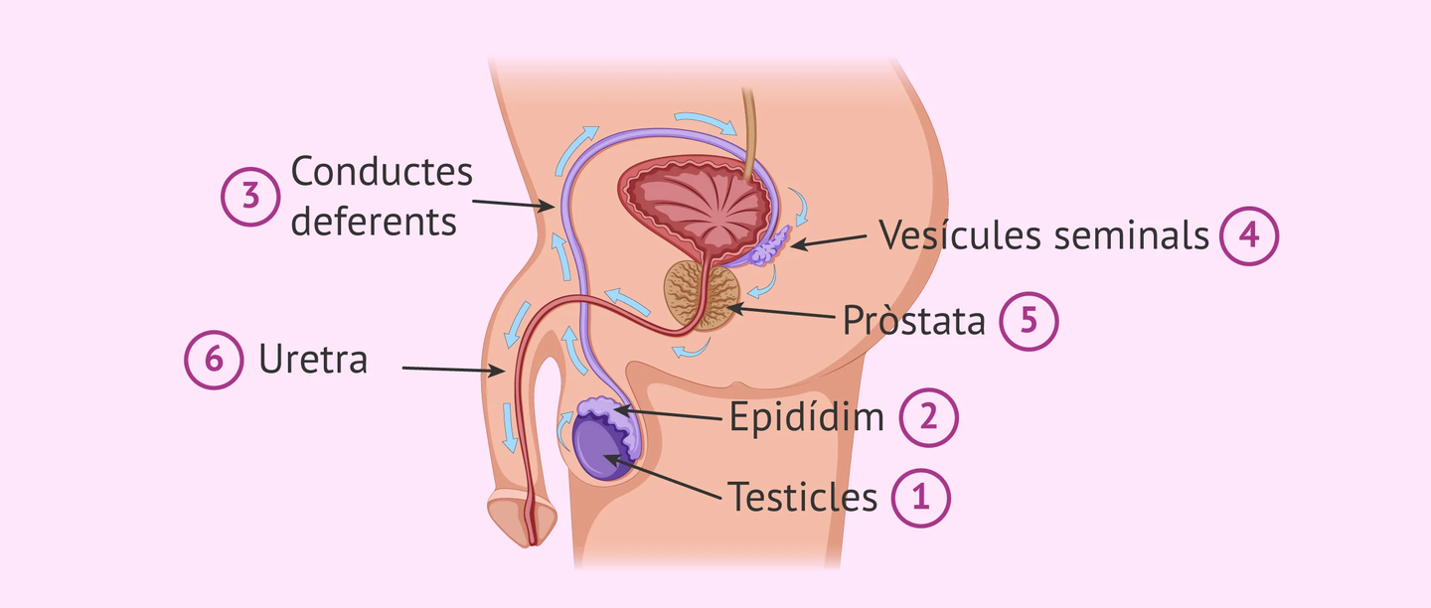
L'aparell reproductor masculí està format per òrgans externs (penis, escrot) i interns (testicles, epidídim, conductes deferents, pròstata, vesícules seminals) que produeixen, emmagatzemen i transporten espermatozoides i testosterona. Les seves funcions principals són la producció de semen i l'ejaculació.
Aparell reproductor masculí

Slide 10
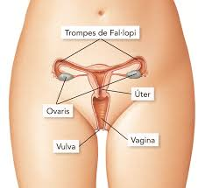
aparell reproductor femeni
L'aparell reproductor femení produeix les cèl·lules sexuals femenines, anomenades òvuls. A més, al seu interior es produeix la fecundació de l'òvul per part de l'espermatozoide, que donarà lloc al nou ésser.

Slide 11
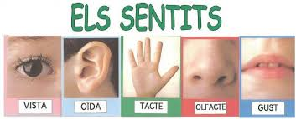
ELS 5 SENTITS
Els sentits ens donen informació sobre el nostre entorn i ens ajuden a desenvolupar-nos.
Els òrgans dels sentits transformen la informació que rebem de l’exterior en senyals nerviosos. Aquests senyals són enviats a través dels nervis fins al cervell, el qual processa la informació i produeix les sensacions.
Els sentits són essencials per poder dur a terme la funció de relació. Tots ells treballen conjuntament per proporcionar-nos una comprensió completa i rica del nostre entorn i dels estímuls que ens envolten.

Slide 12
sistema nerviós
El sistema nerviós utilitza petites cèl·lules anomenades "neurones" per enviar missatges des de l'encèfal, a través de la medul·la espinal, cap als nervis ubicats a tot el cos i viceversa. Milers de milions de neurones funcionen de manera coordinada per crear una xarxa de comunicació.

Slide 13
QUE SÓN ELS ESPORTS ?
Els esports són activitats físiques i mentals perquè per molt bo que siguis si tens problemes mentals no podràs jugar al 100%.
QUINS ESPORTS HI HA?
Futbol: L'esport més popular en l'àmbit mundial.
Bàsquet: Molt practicat tant a l'àmbit professional com escolar.
Handbol: Amb una gran tradició a Catalunya.
Rugbi: On destaca l'equip dels Harlequins FC que competeix en tornejos com la Premiership Rugby .
Hoquei: Sigui sobre herba, patins o gel.

Slide 14
COMUNITATS AUTONÒMES I ESPORT?
Catalunya: Barcelona, ​​Girona FC, RCD Espanyol.
Andalusia: Sevilla FC, Real Betis, Cadis CF, Granada CF, Almeria CF.
País Basc: Athletic Club, Reial Societat, Esportiu Alabès.
Comunitat Valenciana: València CF, Vila-real CF, Elx CF, Levante UD
Galícia: RC Celta de Vigo.
Illes Balears: RCD Mallorca.
Canàries: UD Las Palmas.

Slide 15

ENTRVISTES
GAVI :

Slide 16

MÉS ENTREVISTES
AITANA BONMATÍ:

Slide 17
CONCLUSIONS DEL PROJECTE
NOSALTRES HEM CONCLÒS QUE EL NOSTRE PROJECTE ENS HA ENSENYAT MOLTES COSES QUE NO S'AVIEM QUE VOLÍEM APRENDRE I EL DAVID ENS HA AJUDAT MOLT EN AQUEST PROJECTE.

Slide 18




PREGUNTES

Slide 19

ADEU, ESPEREM QUE US HAGI AGRADAT

